Slide 1
Tranzistory
Simon Slamka
III.C
Adlerka

Slide 2

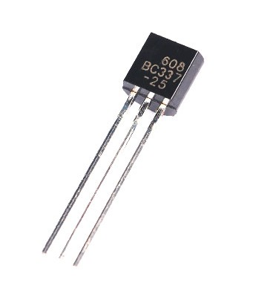
Čo je tranzistor?
Tranzistor je polovodičová súčiastka, ktorá sa najmä používa na zosilenie alebo prepínanie elektrických signálov.

Slide 3
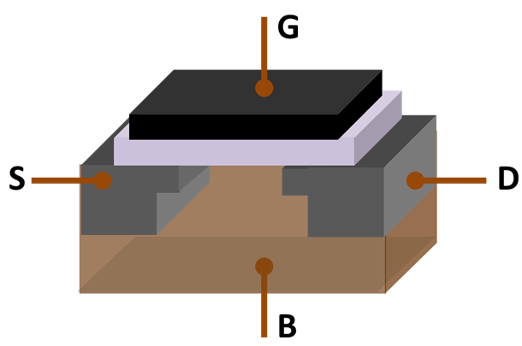
Zloženie
Tranzistor sa skladá z polovodičového materiálu s aspoň tromi nohami na pripojenie k externému obvodu. Každá z nôh má svoj názov (source, gate, drain).

Slide 4
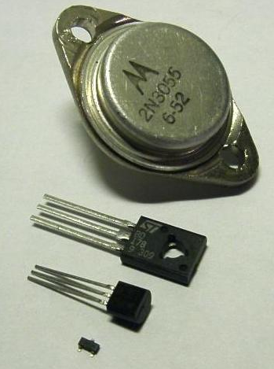
Princíp fungovania
Napätie alebo prúd aplikovaný na jeden pár nôh tranzistora riadi prúd na druhom páre nôh. Keďže výstupný výkon môže byť väčší, než vstupný, tranzistor je schopný zosiliť signál. V dnešnej dobe je veľa tranzistorov predajných kusovo, ale veľké množstvo je súčasťou integrovaných obvodov.

Slide 5
Kde sa tranzistory využívajú?
V dnešnej dobe je tranzistor základom väčšiny elektrických zariadení.
Nahradil elektrónku a relé.
Je základným stavebným prvkom integrovaných obvodov.
Oproti elektrónkam znesie omnoho väčší prúd (až kA). Na druhej strane, elektrónky znesú omnoho väčšie napätie (až kV).

Slide 6
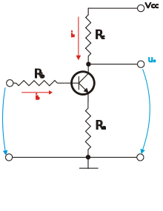
Možné zapojenia
So spoločným emitorom
So spoločným kolektorom
Darlingtonove zapojenie

Slide 7
Zapojenie So spoločným emitorom
Využitie:
Nízkofrekvenčné zosilovače
Riadenie elektromotorčekov
Zopnutie žiaroviek TTL alebo CMOS obvodmi
Hlavne využívané v spínacích zariadeniach.

Slide 8
Zapojenie so spoločným kolektorom
Využitie:
Zníženie výstupného odporu napr. Na operačných zosilovačoch

Slide 9
Darlingtonove zapojenie
Slúži napr. na spínanie veľkých prúdov v slaboprúdových obvodoch.
Nevyužíva sa primárne na spínanie.

Slide 10
Typy tranzistorov
Bipolárne
PNP
NPN
FET
JFET
MOSFET

Slide 11
Najpoužívanejší tranzistor
MOSFET je aktuálne najpoužívanejší a najužitočnejší typ tranzistora. Má vysokú vstupnú impedanciu a nízku výstupnú impedanciu. Využíva sa v nízkovýkonových obvodoch.

Slide 12
Zdroje
https://www.electronicshub.org/transistors-classification-and-types/
https://sk.wikipedia.org/wiki/Tranzistor_(polovodi%C4%8Dov%C3%A1_s%C3%BA%C4%8Diastka)#Pou%C5%BEitie
https://upload.wikimedia.org/wikipedia/commons/thumb/e/ed/TransSE.svg/220px-TransSE.svg.png

Slide 13
Ďakujem za pozitívne hodnotenie

